Slide 1
TYT
YKS
AYT-ydt
GENEL
BİLGİLER
VERİMLİ
DERS ÇALIŞMA

Slide 2
YKS | BİRİNCİ OTURUM TYT | İKİNCİ OTURUM AYT
Temel Yeterlilik Testi
Alan Yeterlilik Testi
Türkçe
Temel Matematik
Fen Bilimleri
Sosyal Bilimler
(Toplam 120 Soru)
Toplam Süre : 135 dk
Türk Dili ve Edebiyatı - Sosyal
Bilimler-1 (Tarih-1, Coğrafya-1)
Matematik
Sosyal Bilimler-2
(Tarih-2, Coğrafya-2, Felsefe Grubu,
Din Kültürü ve Ahlak Bilgisi)
Fen Bilimleri (Fizik, Kimya, Biyoloji)
(Toplam 160 Soru)
Toplam Süre : 180 dk
Yabancı Dil Oturumu
80 Soru
Toplam Süre : 120 dk
Yükseköğretim
Kurumları Sınavı
Her Bir Oturumun
Ücreti 50 Tl’dir.

Slide 3
!!!ÖNEMLİ BİLGİLER!!!
Yükseköğretim Kurumları Sınavı (YKS) Başvuru Tarihleri : 1-21 Mart 2018 (Ücret ödeme için son gün, 22 Mart 2018)
YKS 1. Oturum Temel Yeterlilik Testi (TYT) Tarihi: 23 Haziran 2018 (Cumartesi), Saati: 10.15
YKS 2. Oturum Alan Yeterlilik Testleri (AYT) Tarihi: 24 Haziran 2018 (Pazar), Saati: 10.15
YKS 3. Oturum Yabancı Dil Testi (YDT) Tarihi: 24 Haziran 2018 (Pazar), Saati: 15.45
Temel Yeterlilik Testi (TYT) Sınav Ücreti : 50,00 TL (Ücret ödeme için son gün, 22 Mart 2018)
Alan Yeterlilik Testleri (AYT) Sınav Ücreti : 50,00 TL (Ücret ödeme için son gün, 22 Mart 2018)
Yabancı Dil Testi (YDT) Sınav Ücreti : 50,00 TL (Ücret ödeme için son gün, 22 Mart 2018)
Başvuru Hizmeti Ücreti : 5,00 TL
Ek yerleştirme ücreti : 15,00 TL
Sınav Koordinatörlüklerinden Yeniden Şifre Edinme Ücreti : 5,00 TL
Geç Başvuru Günü : 4 Nisan 2018 (Sınav ücreti aynı gün ödenmelidir.)
Geç Başvuru Günü TYT Sınav Ücreti : 75,00 TL (Sınav ücreti Geç Başvuru Gününde ödenmelidir.)
Geç Başvuru Günü AYT Sınav Ücreti : 75,00 TL (Sınav ücreti Geç Başvuru Gününde ödenmelidir.)
Geç Başvuru Günü YDT Sınav Ücreti : 75,00 TL (Sınav ücreti Geç Başvuru Gününde ödenmelidir.)

Slide 4
DİKKAT: Adaylar, sınavın sabah oturumlarında saat 10.00’dan sonra; öğleden sonra oturumunda ise saat
15.30’dan sonra sınav binalarına, sınavın cevaplama süresi başladıktan sonra sınav salonlarına alınmayacaklardır.

Slide 5
GENEL BİLGİLER
Tüm adayların TYT’ye girmesi zorunludur.
Her aday için tek TYT puanı hesaplanacaktır. Tüm ön lisans programları bu tek puan türüyle tercih edilecektir.
TYT soruları, MEB’in ortak müfredatından seçilecektir.
İkinci Oturumda (AYT) lise müfredatı esas alınacaktır.
Orta Öğretim Başarı Puanı (OBP)’nın katkı oranında ve hesaplanma şeklinde bir değişiklik olmayacaktır.

Slide 6
Tıp, Hukuk, Mühendislik, Mimarlık, Öğretmenlik Programlarına yerleştirme için başarı sıralaması şartı devam edecektir.
YGS-LYS sisteminde olduğu gibi bu yıl da puanlar 100-500 puan aralığında hesaplanacaktır. Adayların bu puanlarına Ortaöğretim Başarı Puanı (OBP) geçen sene olduğu şekilde hesaplanarak eklenecektir.
GENEL BİLGİLER
Din Kültürü ve Ahlak Bilgisi dersi almayan veya farklı bir müfredat ile alan adaylar; TYT sınavında ilave Felsefe, 2. Oturumda ise ilave Felsefe Grubu sorularını cevaplayacaklardır, Din Kültürü ve Ahlak Bilgisi sorularını cevaplandırmayacaklardır. Adaylar başvuru esnasında Ortaöğretimde zorunlu Din Kültürü ve Ahlak Bilgisi dersi aldım/almadım seçeneklerinden hangisini işaretlediğine bağlı olarak cevaplayacakları teste karar vermiş olacaklardır.
Özel Yetenek Sınavı ile öğrenci kabul eden yükseköğretim programlarına TYT puanı ile başvurulabilecektir. Bu programlara başvurabilmek için TYT puanının 150 ve üzeri (engelli adaylar için 100 ve üzeri) olması gerekmektedir.
Özel Yetenek Sınavı ile öğrenci kabul eden öğretmenlik programlarına TYT sıralamasında 240 bin barajı getirilmiştir.

Slide 7
GENEL BİLGİLER
Sınav evrakı dağıtıldıktan sonra adayların;
TYT’de sınav süresinin ilk 100 dakikası,
AYT’de sınav süresinin ilk 135 dakikası,
YDT’de sınav süresinin ilk 90 dakikası
tamamlanmadan ve sınavın son 15 dakikası içinde sınav salonunu terk etmeleri, sınav sırasında kısa bir süre için bile olsa (tuvalete gitmek dâhil) sınav salonundan çıkmaları yasaktır. Bu durumdaki adaylara kesinlikle izin verilmeyecektir. Sınav evrakı dağıtıldıktan sonra sınav salonundan her ne sebeple olursa olsun çıkan aday tekrar sınav salonuna alınmayacak ve yukarıda belirtilen süreler tamamlanıncaya kadar sınav binasında bekletilecektir.

Slide 8
BAŞARI SIRALAMASI ŞARTI
Program Türü | İlgili Puan Türü | Başarı Sırası
Tıp | Sayısal | En Düşük 40 bininci (40.000)
Hukuk | Eşit Ağırlık | En Düşük 150 bininci (150.000)
Mühendislik | Sayısal | En Düşük 240 bininci (240.000)
Mimarlık | Sayısal | En Düşük 200 bininci (200.000)
Öğretmenlik | İlgili Puan Türü (Programa göre farklılık gösterir) | En Düşük 240 bininci (240.000)
**Vakıf Yükseköğretim Kurumları, ilgili programlar için belirlenen asgari başarı sırası şartının daha üzerinde bir başarı sırası şartı belirleyebilecektir.

Slide 9
OBP
ORTAÖĞRETİM BAŞARI PUANI (OBP) NASIL HESAPLANACAKTIR?
Ortaöğretim bitirme notları en küçüğü 250, en büyüğü 500 olmak üzere ortaöğretim başarı puanına dönüştürülecektir. Ortaöğretimde alınan 100 üzerinden diploma notu, 5 ile çarpılarak Ortaöğretim Başarı Puanına (OBP) dönüştürülecektir. Böylece, 50 olan en düşük diploma notu için OBP 250 olacak, en yüksek 100 olan diploma notu için de OBP 500 olacaktır. Diploma notu bildirilmeyen adayların diploma notu ile 50’nin altında olan diploma notları, 50 olarak değerlendirmeye alınacaktır.
Her aday için hesaplanmış olan OBP; 0,12 katsayısı ile çarpılarak sınav puanlarına eklenecek ve böylece adayların yerleştirme puanları hesaplanacaktır.

Slide 10
EK PUAN
Bir mesleğe yönelik program uygulayan ortaöğretim kurumları (meslek liseleri) mezunları, kendi alanlarıyla ilişkili ön lisans programlarını tercih ettiklerinde OBP’nin 0,06 katsayısı ile çarpımından elde edilecek ek puanları da yerleştirme puanlarına eklenecektir. Bu ek puanlardan yararlanmak için adayların ön lisans programları için 150 veya daha yüksek puan almış olmaları gerekmektedir.
Bir mesleğe yönelik program uygulayan ortaöğretim kurumuna (meslek liselerine) 30.03.2012 tarihinden önce kayıt olan adaylar için; kendi alanlarıyla ilişkili lisans programlarını tercih ettiklerinde OBP’nin 0,06 katsayısı ile çarpımından elde edilecek ek puanları da yerleştirme puanlarına eklenecektir. 30.03.2012 tarihinden sonra kayıt olan adaylar lisans tercihlerinde ek puan almayacaklardır.

Slide 11
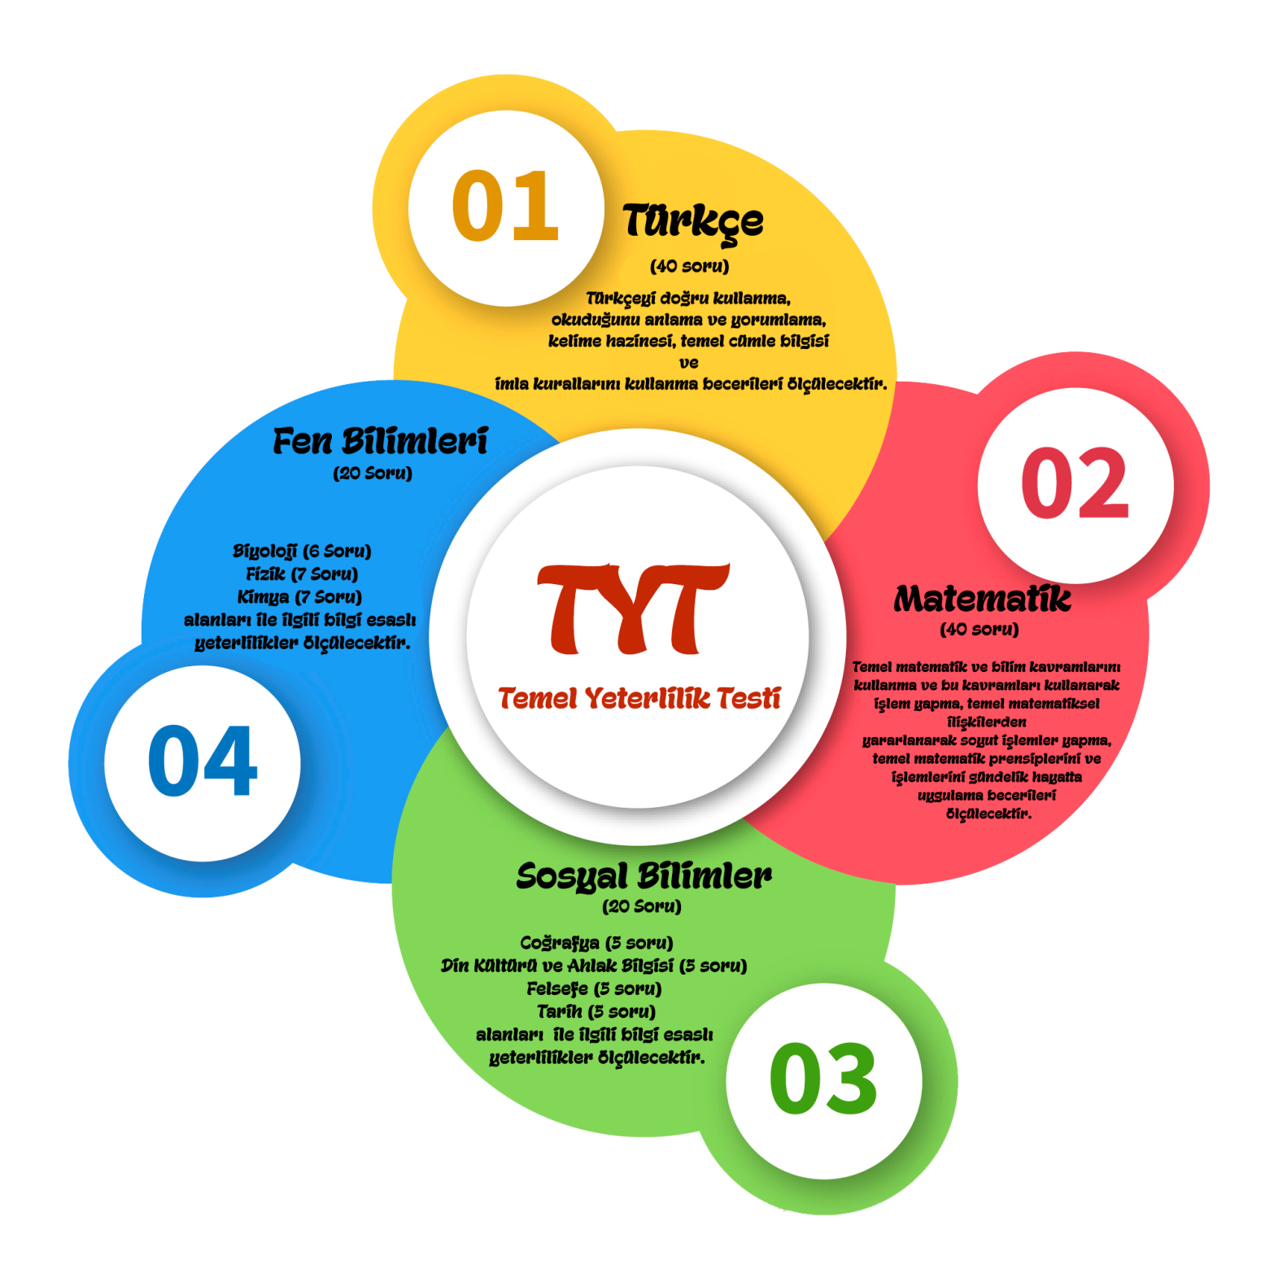
1. OTURUM –TEMEL YETERLİLİK TESTİ (TYT)- İLE İLGİLİ BİLGİLER
ÖSYM
ÖRNEK SORU
YAYINLADI
23 Haziran 2018
Cumartesi 10:15

Slide 12
TYT
BARAJ PUAN
150
TYT PUANI İLE MESLEK YÜKSEKOKULLARI
(ÖN LİSANS- 2YILLIK ÜNİVERSİTELER)
TERCİH EDİLEBİLECEK
Adayların 2 yıllık üniversite (ön lisans-meslek yüksekokulları) tercih edebilmeleri için TYT den en az 150 puan almaları gerekmektedir.

Slide 13
TYT PUANI İÇİN TESTLERİN AĞIRLIKLARI
TYT Testlerin Ağırlıkları (%)
Puan Türü | Türkçe | Sosyal Bilimler | Temel Matematik | Fen Bilimleri
TYT | 33 | 17 | 33 | 17
TYT’de her bir test “soru sayısı ile ilişkili” olacaktır. Dolayısıyla TYT sınavında, Türkçe testinin ağırlığı %33, Sosyal Bilimler testinin ağırlığı %17, Temel Matematik testinin ağırlığı %33, Fen Bilimleri testinin ağırlığı ise %17’dir.

Slide 14
TYT’de 200 ve üzeri puan alan adaylar bu puanını bir sonraki yıl da kullanabileceklerdir.
Adayların, sınava girenler içindeki başarı sırası referans alınarak, aldıkları puan takip eden yıldaki bu başarı sıralamasının karşılığına gelen puana dönüştürülecektir. Bu şekilde farklı yıllarda sınava giren adaylar için hak kaybının önüne geçilerek adil bir puanlama yapılmış olacaktır.

Slide 15
2. OTURUM –ALAN YETERLİLİK TESTİ (AYT) ve YABANCI DİL TESTİ (YDT)- İLE İLGİLİ BİLGİLER
TYT puanı olmayan, TYT puanı hesaplanmayan veya TYT puanı 150’nin altında olan adayların, AYT ve/veya YDT’ye girmiş olsalar da SAY, SÖZ, EA, DİL puanları hesaplanmayacaktır.
Matematik – 40 Soru
Yabancı Dil - 80 Soru
2. Oturum
24 Haziran 2018 Pazar 10:15
180 dk
Türk Dili ve Edebiyatı-Sosyal Bilimler 1
Türk Dili ve Edebiyatı – 24 Soru
Coğrafya 1 – 6 Soru
Tarih 1 – 10 Soru
Fen Bilimleri
Biyoloji – 13 Soru
Fizik – 14 Soru
Kimya – 13 Soru
Yabancı Dil Oturumu
24 Haziran 2018 Pazar 15:45
120 dk
Sosyal Bilimler 2
Coğrafya 2 – 11 Soru
Din Kültürü ve Ahlak Bilgisi – 6 Soru
Felsefe Grubu (Felsefe, Mantık, Sosyoloji, Psikoloji) – 12 Soru
Tarih 2 – 11 Soru

Slide 16
İkinci Oturumda (AYT) 3 puan türü yer alacaktır. Bunlar; Sayısal, Sözel ve Eşit Ağırlık puanlarıdır. Adayın hesaplanmasını istediği puan türü için çözmesi gereken testler aşağıdaki tablodadır
Aday, yerleşmeyi hedeflediği programın puan türünü dikkate alarak | Türk Dili ve Edebiyatı – Sosyal Bilimler 1 | Sosyal Bilimler 2 | Matematik | Fen Bilimleri
Sözel Puan İçin | √ | √
Eşit Ağırlık Puanı için | √ |  | √
Sayısal Puanı İçin |  |  | √ | √
Sözel + Eşit Ağırlık Puanı için | √ | √ | √
Sayısal + Eşit Ağırlık Puanı için | √ |  | √ | √
Sözel + Sayısal + Eşit Ağırlık Puanı için | √ | √ | √ | √
*Dil puanı ile tercih yapacak adaylar Yabancı Dil Oturumuna gireceklerdir.

Slide 17
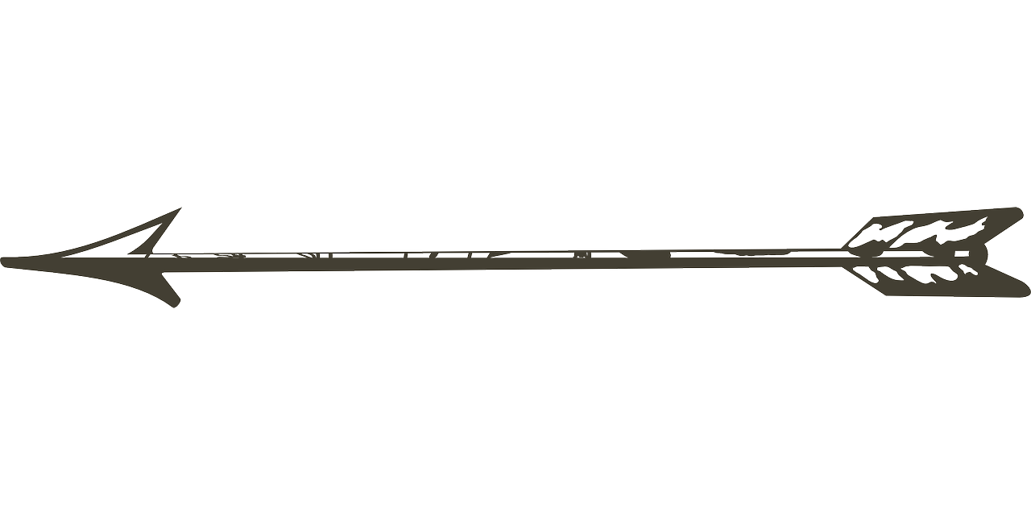
LİSANS (4 YILLIK) ÜNİVERSİTE
TERCİHİ İÇİN;
Şart : TYT’den en az 150 puan almak
Şart : (AYT) alacağı Sözel, Sayısal, Eşit Ağırlık ve Dil puanının en az birinin en az 180 puan olması
Yukarıdaki şartları sağlayan adaylar; en az 180 ve üzerinde puan aldıklarında, ilgili puan türünde öğrenci kabul eden lisans programlarından tercih yapabilecektir.

Slide 18
LİSANS PROGRAMLARI İÇİN GEREKLİ PUANIN HESAPLANMASI VE TYT NİN ETKİSİ
Sözel Puan: [Temel Yeterlilik Testi %40] + [(Türk Dili ve Edebiyatı –Sosyal
Bilimler-1 Testi (%50) + Sosyal Bilimler-2 Testi (%50)) %60]
Sayısal Puan: [Temel Yeterlilik Testi %40] + [(Matematik Testi (%50) + Fen Bilimleri Testi (%50)) %60]
Eşit Ağırlık Puanı: [Temel Yeterlilik Testi %40] + [(Türk Dili ve Edebiyatı - Sosyal Bilimler-1 Testi (%50) + Matematik Testi (%50)) %60]
Dil Puanı: [Temel Yeterlilik Testi %40] + [Yabancı Dil Testi %60]
Lisans Tercihi İçin Kullanılacak Tüm Puan Türlerinde TYT Etkisi %40’dır.

Slide 19
PUAN TÜRLERİNE GÖRE TESTLERİN AĞIRLIKLARI
Sözel Puanı İçin;
LİSANS YERLEŞTİRME
TESTLERİN AĞIRLIKLARI (%)
TYT |  |  |  |  | AYT
Puan Türü | Türkçe | Sosyal Bilimler | Temel Matematik | Fen Bilimleri | Türk Dili ve Edebiyatı- Sosyal Bilimler-1 |  |  | Sosyal Bilimler-2
 |  |  |  |  | Türk Dili ve Edebiyatı | Tarih-1 | Coğrafya-1 | Tarih-2 | Coğrafya-2 | Felsefe Grubu | DİKAB
SÖZ | 13 | 7 | 13 | 7 | 18 | 7 | 5 | 8 | 8 | 9 | 5

Slide 20
PUAN TÜRLERİNE GÖRE TESTLERİN AĞIRLIKLARI
Sayısal Puan İçin;
LİSANS YERLEŞTİRME
TESTLERİN AĞIRLIKLARI (%)
TYT |  |  |  |  | AYT
Puan Türü | Türkçe | Sosyal Bilimler | Temel Matematik | Fen Bilimleri | Matematik | Fen Bilimleri
 |  |  |  |  | Matematik | Fizik | Kimya | Biyoloji
SAY | 13 | 7 | 13 | 7 | 30 | 10 | 10 | 10

Slide 21
PUAN TÜRLERİNE GÖRE TESTLERİN AĞIRLIKLARI
Eşit Ağırlık Puanı İçin;
LİSANS YERLEŞTİRME
TESTLERİN AĞIRLIKLARI (%)
TYT |  |  |  |  | AYT
Puan Türü | Türkçe | Sosyal Bilimler | Temel Matematik | Fen Bilimleri | Matematik | Türk Dili ve Edebiyatı Sosyal Bilimler-1
 |  |  |  |  | Matematik | Türk Dili ve Edebiyatı | Tarih -1 | Coğrafya -1
EA | 13 | 7 | 13 | 7 | 30 | 18 | 7 | 5

Slide 22
PUAN TÜRLERİNE GÖRE TESTLERİN AĞIRLIKLARI
Dil Puanı İçin;
LİSANS YERLEŞTİRME
TESTLERİN AĞIRLIKLARI (%)
TYT |  |  |  |  | YABANCI DİL
Puan Türü | Türkçe | Sosyal Bilimler | Temel Matematik | Fen Bilimleri | Yabancı Dil
DİL | 13 | 7 | 13 | 7 | 60
Bu sene bir ilk olarak İngilizce, Almanca, Fransızca testlerine ek olarak yabancı dil oturumunda Arapça ve Rusça testleri de yer alacaktır. Her test ayrı kitapçıkta yer alacaktır. Adaylar başvuruda bulunduğu testin kitapçığını alacaklardır.

Slide 23
Tablo 1D Ağırlıklı Puanların Hesaplanabilmesi İçin Hangi Testlerden En Az Kaç Ham Puan Almak Gerekir?
Puan Türü | Türkçe Testi | Temel Matematik Testi
TYT | 2 testin ikisinden de ham puanı ≥ 0,5
Puan Türü | TYT |  | AYT
 | Türkçe Testi | Temel Matematik Testi | Matematik Testi | Fen Bilimleri Testi
SAY | 2 testin ikisinden de ham puanı ≥ 0,5 |  | 2 testin ikisinden de ham puanı ≥ 0,5
Puan Türü | TYT |  |  |  | AYT
 | Türkçe Testi | Temel Matematik Testi |  |  | Matematik Testi | Türk Dili ve Edebiyatı-Sosyal Bilimler-1 Testi
EA | 2 testin ikisinden de ham puanı |  | ≥ | 0,5 | 2 testin ikisinden de ham puanı |  | ≥ | 0,5
Puan Türü | TYT |  | AYT
 | Türkçe Testi | Temel Matematik Testi | Türk Dili ve Edebiyatı- Sosyal Bilimler-1 Testi | Sosyal Bilimler-2 Testi
SÖZ | 2 testin ikisinden de ham puanı ≥ 0,5 |  | 2 testin ikisinden de ham puanı ≥ 0,5
Puan Türü | TYT |  |  |  | AYT
 | Türkçe Testi | Temel Matematik Testi |  |  | Yabancı Dil Testi
DİL | 2 testin ikisinden de ham puanı |  | ≥ | 0,5 | Dil ham puanı | ≥ | 0,5

